Slide 1
Классный час №4
«Сочи 2014: XXII Олимпийские и XI Паралимпийские зимние игры»

Slide 3
Эмблема Олимпийских игр 2014 года
Эмблема Паралимпийских игр 2014 года

Slide 6
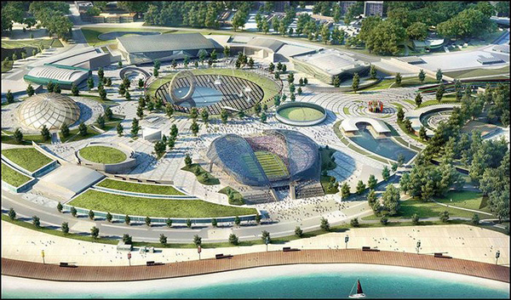
Олимпийские объекты

Slide 7
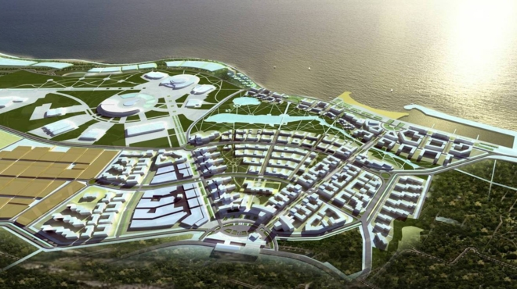
Олимпийская деревня

Slide 8
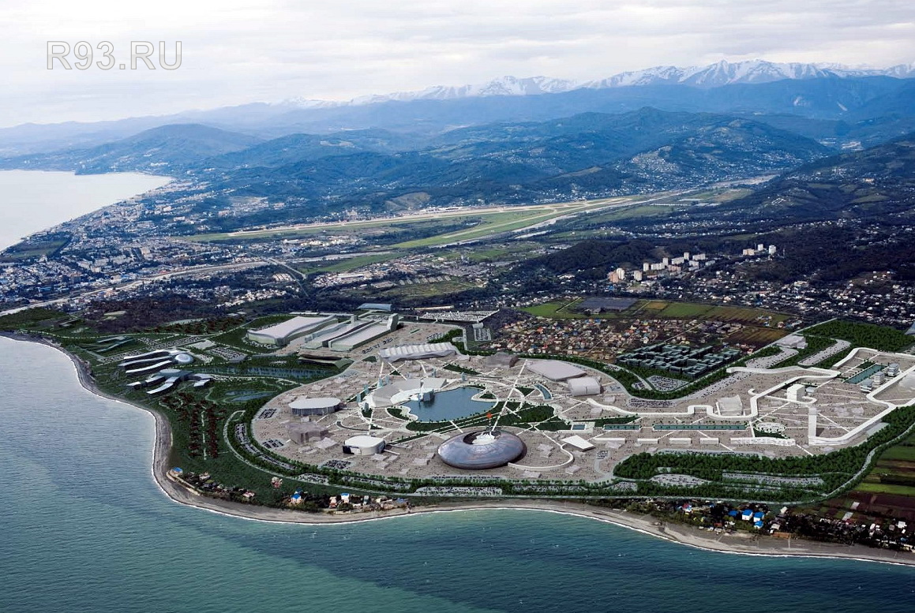

Slide 9
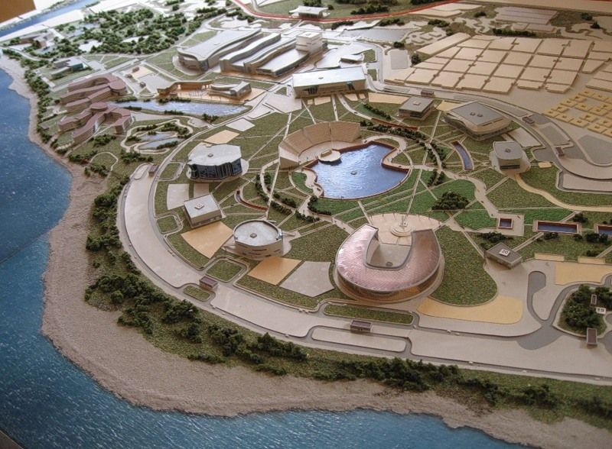

Slide 10
Олимпийские виды спорта

Slide 11
Паралимпийские виды спорта

Slide 12
Гимн Олимпиады Сочи-2014
Гордимся Россией по праву,
Она такая на Земле одна,
Великая наша Держава,
Душой и сердцем юная страна.
Под куполом южного неба,
Спортивный календарь берет разбег,
Здесь в городе солнца и снега,
Олимп небесный создал человек.
Быстрее, чем ветра, И выше облаков,
Сильнее всех преград мы сможем стать легко.
Припев: Олимпиада в Сочи, сбудутся мечты,
Мы это знаем точно, знаем я и ты.
Ждет мировых рекордов целая страна
Сочи – наша гордость, дружбы знак.
Этот город каждый должен знать!
На память улыбки и слезы,
Медалей и наград не сосчитать.
Здесь глядя на яркие звезды,
Мы вместе будем новой встречи ждать.
Быстрее, чем ветра, И выше облаков,
Сильнее всех преград мы сможем стать легко.
Припев: Олимпиада в Сочи, сбудутся мечты,
Мы это знаем точно, знаем я и ты.
Ждет мировых рекордов целая страна.
Сочи – наша гордость, дружбы знак.
Этот город каждый должен знать!

